Slide 1
«Божествена комедія» Данте Аліг'є́рі як реабілітація земного існування людини
Литвиненка Андрія 525а

Slide 2
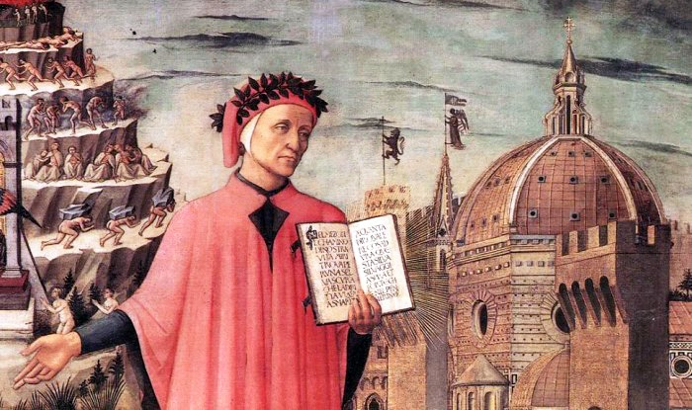
Данте Аліг'є́рі
Данте Аліг'єрі – ім'я великого італійського поета стало у нашій свідомості символом найцінніших досягнень світової культури. Автора «Божественної комедії» люблять, цінують та поважають у всьому світі.

Slide 3
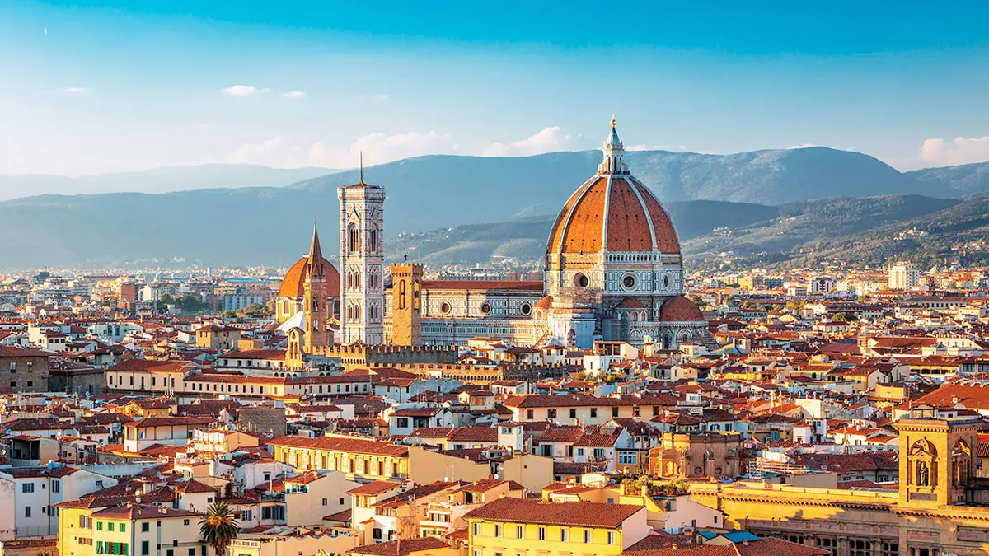
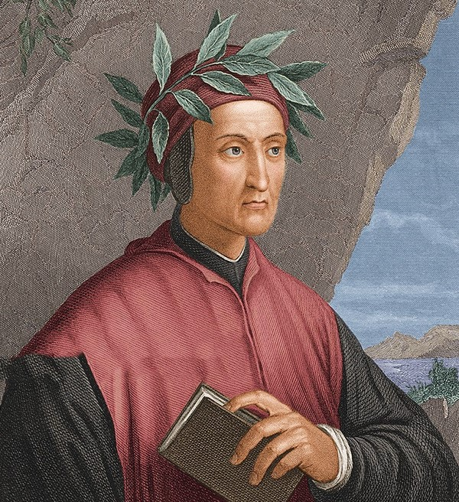
Данте Аліг'є́рі
Через двадцять чотири роки після свого народження він взяв участь у військових походах проти сусідніх міст Ареццо та Пізи. У 1296 Данте одружився, а в 1300 виконав свої колишні зобов'язання, виконавши відповідальну дипломатичну місію. Данте грає важливу громадську роль і бере активну участь у політиці свого рідного міста.

Slide 4
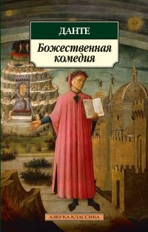
Божественна комедія
"Божественна комедія" писалася майже 14 років. Слово "Бог" було додано вже після смерті Данте. Для нього це була «комедія», розуміючи її як поєднання піднесеного та повсякденного, причому він називав її «поемою сакури» — священною поезією, присвяченою одкровенню світських істот. Данте переслідував освітні цілі та створював етичні, релігійні та наукові твори. У той же час це також глибоко особистий твір, в якому любов Данте до Беатричі зростає до розміру та таємниці спасенної благодаті.

Slide 5
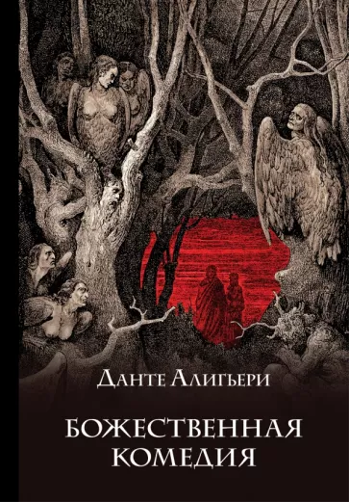
Божественна комедія: Пекло
Пекло - Lasciate ogni speranza voi ch'entrate "Залиш надію всім, хто сюди входить." Біля входу - стогне натовп. Вони байдужі, ні добрі, ні погані. "Вони не висловлюють слів. Дивись, проходь!" Дев'ять кіл пекла включали Семіраміду, Клеопатру та Олену Прекрасну (за її диявольську красу цей термін носило безліч античних героїв та історичних діячів, таких як Троянська війна), Ахілла, Олександр Македонський та багато інших. Хтивість, обжерливість, жадібність, марнотратники, гвалтівники, єретики, злодії, зрадники... всі гріхи виявляються в пеклі. У найстрашнішому дев'ятому колі зрадники вдома та друзів – перші вбивці Каїн, Іуда, Брут та Касій.

Slide 6
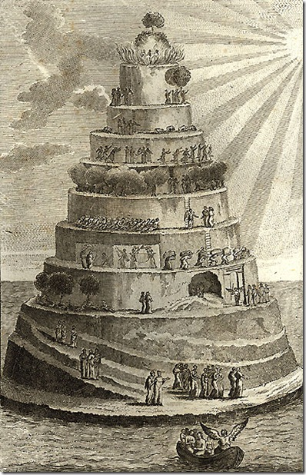
Божественна комедія: Чистилище та Рай
Після цього починається Чистильський підйом. Є й певні долі та люди. Тут Данте зустрічає Беатріче. Рай. Тут живуть боги, ангели та блаженні душі. Тут все нематеріальне, і Бог невидимий. Образ Божий є уявлення про Бога в його сяйві, всемогутності та неосяжності.

Slide 7
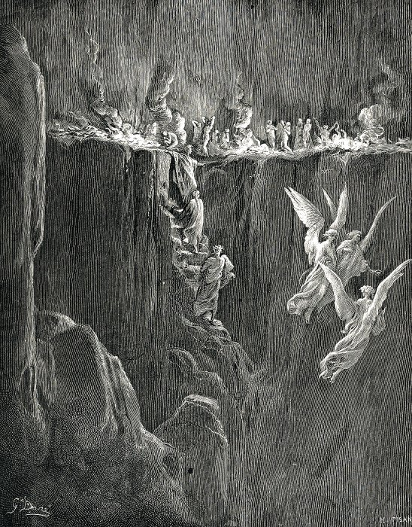
Божественна комедія та її вплив
За всієї своєї оригінальності поезія Данте має різні середньовічні джерела. Сюжет поеми відтворює популярну в середньовічній літературі жанрову схему «бачення» або «ходіння в муках» - про таємниці інших світів. Тема «бачення» потойбіччя розвивалася в подібних напрямках за межами середньовічної літератури та Західної Європи (давньоруські апокрифи, «Ходіння Богоматері з лиха», XII століття, бачення мусульман Магометом). муки грішників у блаженстві пекла і раю. Арабський поет і містик XII століття Абенараби має твори, що зображують пекло і рай, подібні до творів Данте. у різних регіонах, віддалених один від одного.

Slide 8
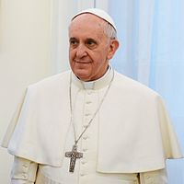
Висновок
З культурологічної погляду великий інтерес представляє можливий вплив творів мистецтва на церковне вчення. У рамках порівняльного богослов'я такі дослідження можуть внести ясність у багато питань, пов'язаних зі становленням римо-католицького вчення.

Slide 9
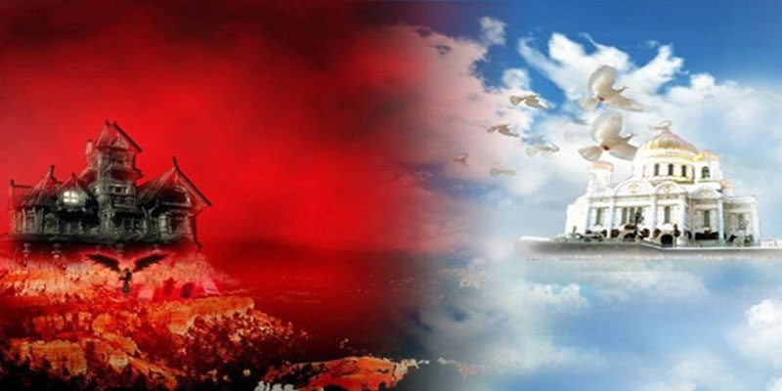
Дякую за увагу!

